Slide 1


Jaraguá do Sul SC
17 de Maio de 2016
O Papel da Gestão da Qualidade e o Monitoramento
de Riscos em Ocorrências Operacionais dos Sistemas
de Abastecimento de Água e Esgotamento Sanitário

Slide 2
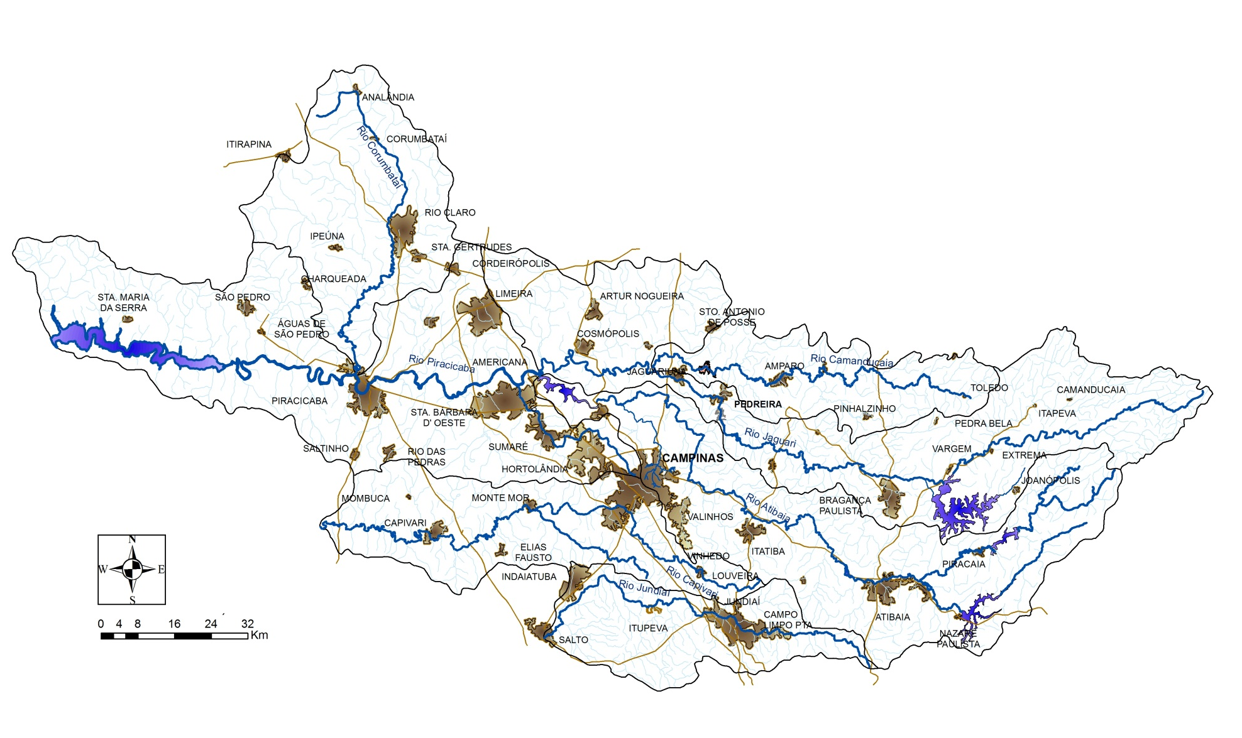
Bacia Hidrográfica dos rios Piracicaba, Capivari e Jundiaí

Slide 3
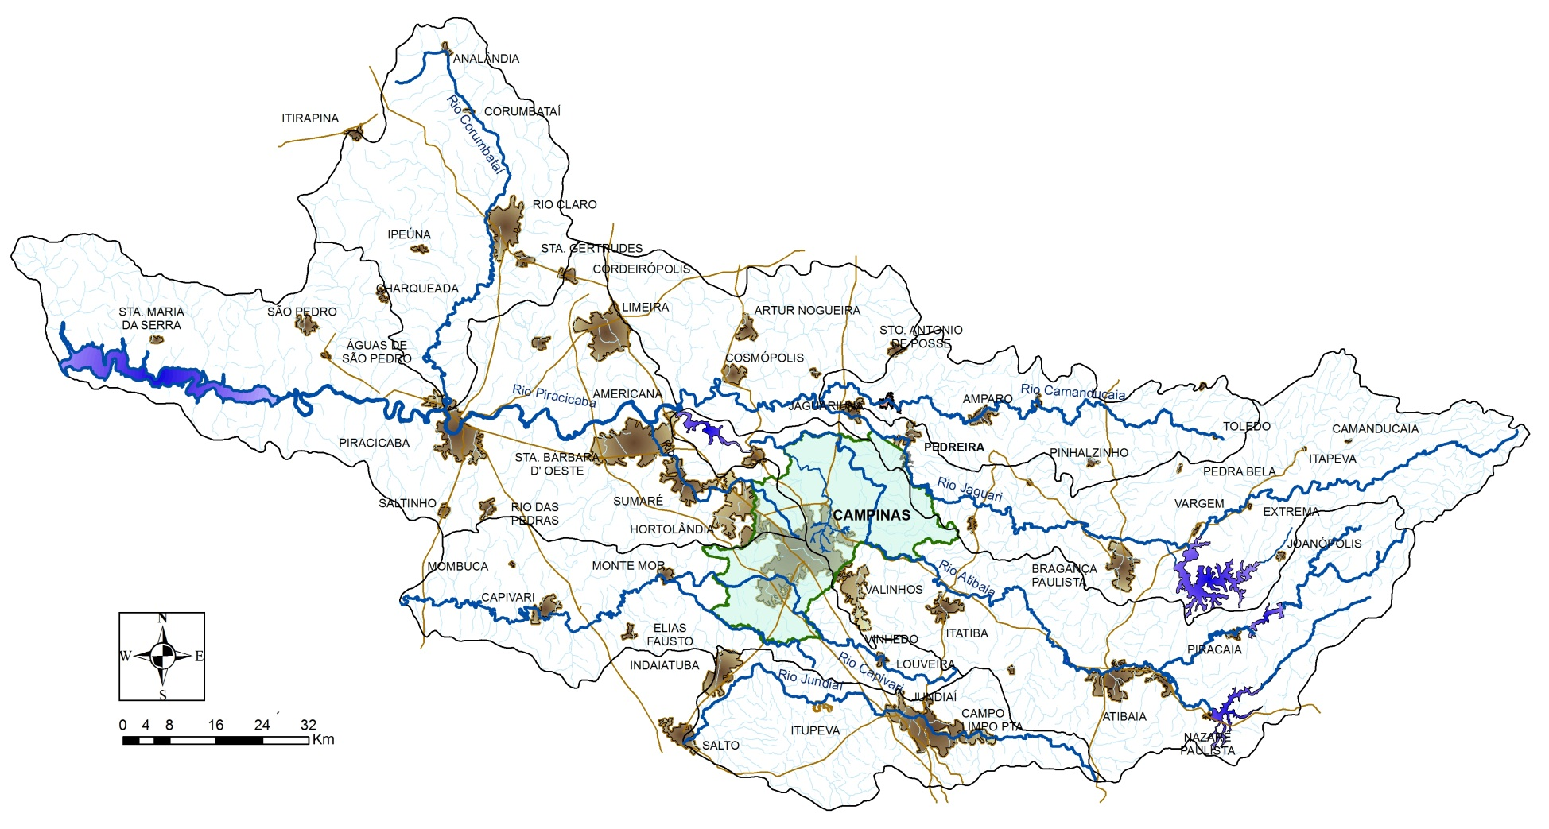
Bacia Hidrográfica dos rios Piracicaba, Capivari e Jundiaí

Slide 4
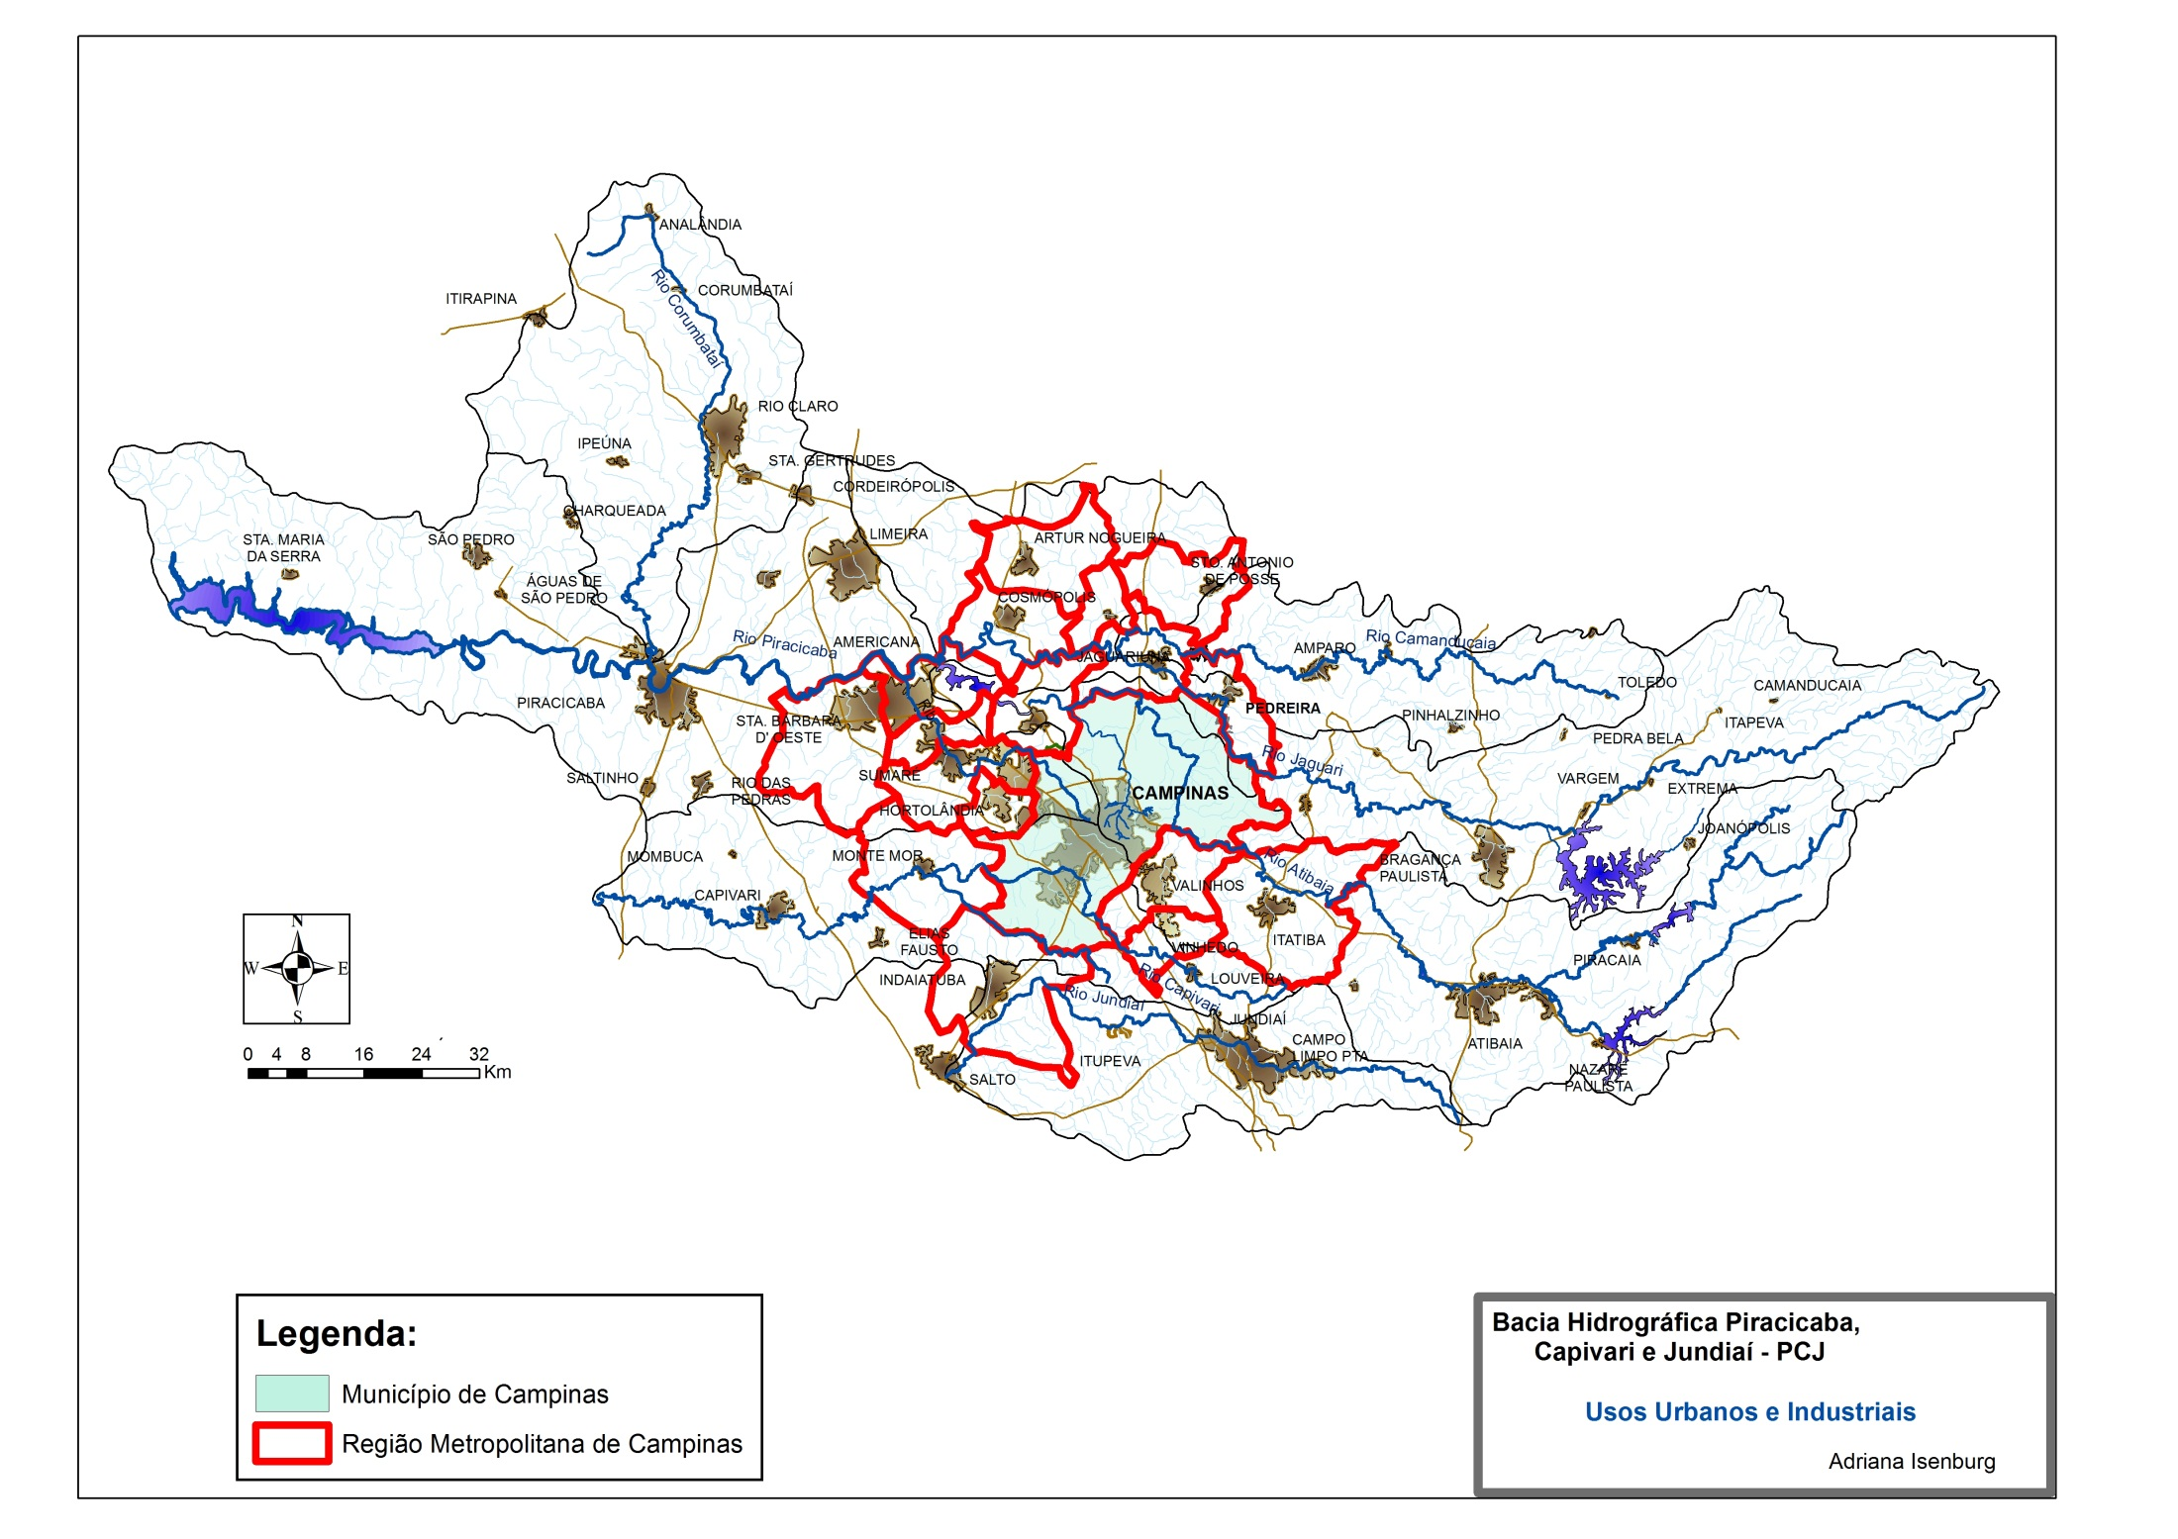
Bacia Hidrográfica dos rios Piracicaba, Capivari e Jundiaí

Slide 5
Bacia Hidrográfica dos rios Piracicaba, Capivari e Jundiaí
Represas do
Sistema Cantareira
Reversão de 31 m³/s
p/ RMSP

Slide 6
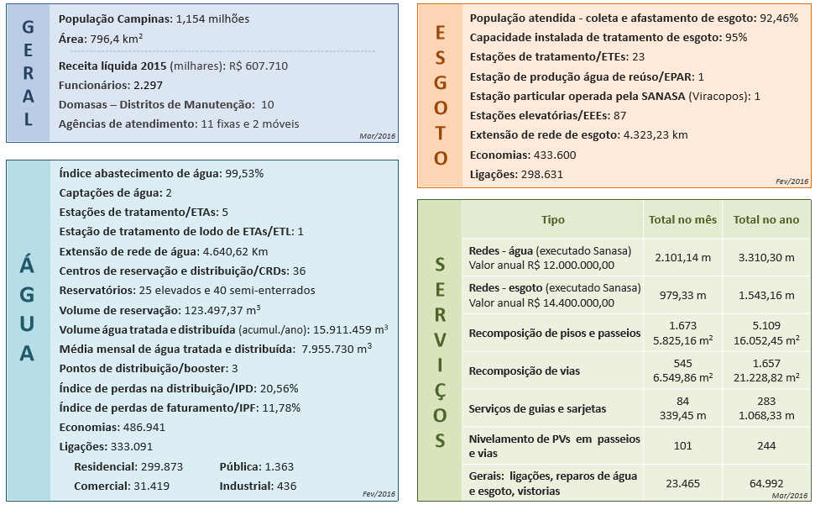
APRESENTAÇÃO – SANASA EM NÚMEROS

Slide 7
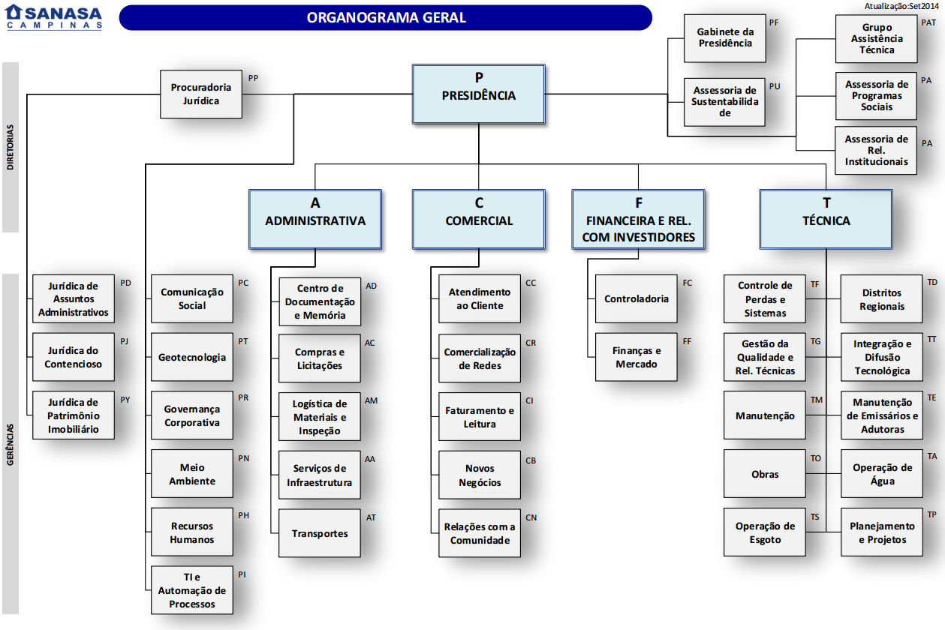
GERÊNCIA DE GESTÃO DA QUALIDADE E RELAÇÕES TÉCNICAS

Slide 8
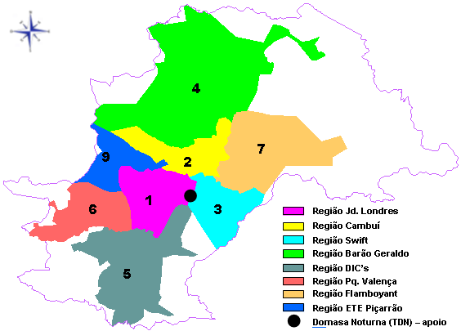
DIVISÃO DE DISTRITOS DE MANUTENÇÃO - DOMASAS
Distrito de manutenção 01 (TD 1)
Distrito de manutenção 02 (TD 2)
Distrito de manutenção 03 (TD 3)
Distrito de manutenção 04 (TD 4)
Distrito de manutenção 05 (TD 5)
Distrito de manutenção 06 (TD 6)
Distrito de manutenção 07 (TD 7)
Distrito de manutenção 09 (TD 9)
Distrito de manutenção noturno (TDN)
apoio aos demais distritos

Slide 9
DADOS DE MANUTENÇÃO - DOMASAS
DADOS DE MANUTENÇÃO NOS ANOS DE 2013, 2014 E 2015:
REPAROS DE REDES
7.449
ÁGUA
SOLICITAÇÕES DE RESSARCIMENTO
DE DANOS
REPAROS EM RAMAIS
29.554
525
REPAROS DE REDES / DESOBSTRUÇÕES
84.300
E
SGOTO
ÁGUA, ESGOTO E VEÍCULOS
REPAROS EM RAMAIS
11.264

Slide 10
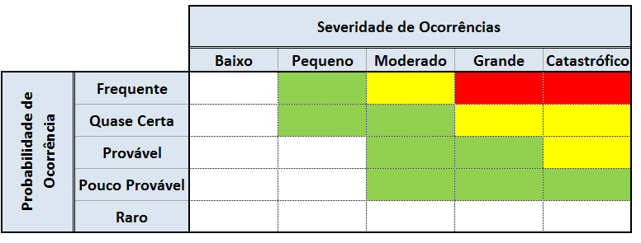
GESTÃO DE RISCOS
RISCO
É o efeito que as incertezas exercem sobre os objetivos das organizações.
O RISCO é muitas vezes expresso em termos de uma combinação de consequências de um evento, e a probabilidade da ocorrência associada .
NBR ISO 31.000
A sua descrição pode ser mensurada de acordo com um modelo de Matriz de Riscos tendo como princípio a redução de seus respectivos impactos .
Para os Sistemas de Abastecimento de Água e Esgotamento Sanitário, o Risco pode ser ainda classificado com um evento não programado capaz de comprometer os sistemas.
Modelo de Matriz de Riscos

Slide 11
O PAPEL DA GESTÃO DA QUALIDADE NO MONITORAMENTO DE RISCOS
A GESTÃO DE RISCOS é um processo complexo que envolve atividades e ações destinadas
a controlar e reduzir os impactos dos riscos de uma organização.
ANALISAR CRITICAMENTE:
PROPOR
MELHORIAS
Identificar
Analisar
Avaliar
Monitorar
Solucionar
O objetivo principal da GESTÃO DA QUALIDADE é mapear todas as informações dos processos de Ressarcimento de Danos solicitados por consumidores junto à SANASA, alimentando uma extensa base de informações com série histórica desde 2001.
Ao longo destes anos, foram abertas um montante de 2.084 ocorrências referentes às solicitações de indenização de danos causados à imóveis, móveis e equipamentos além de veículos que ocasionalmente se envolveram em acidentes oriundos de reparos em via pública ou irregularidades nas instalações prediais, além de reparos de redes de água e esgotos.

Slide 12
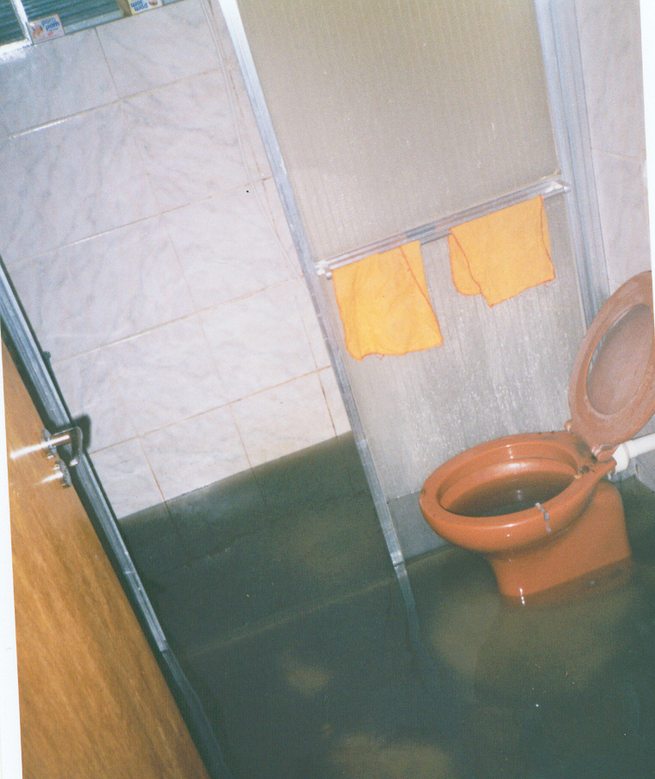
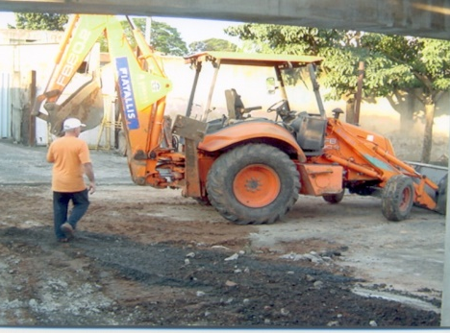
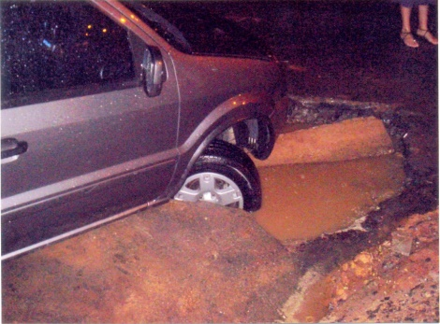
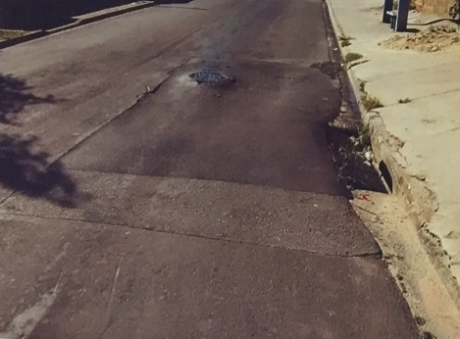
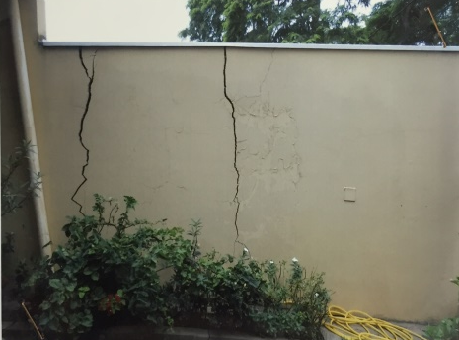
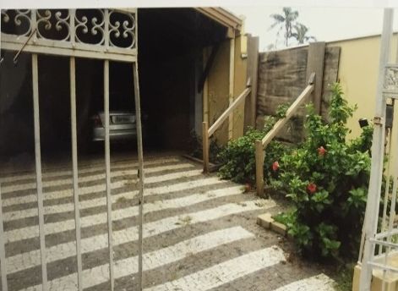
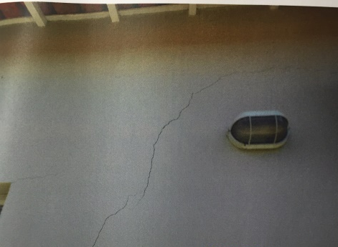
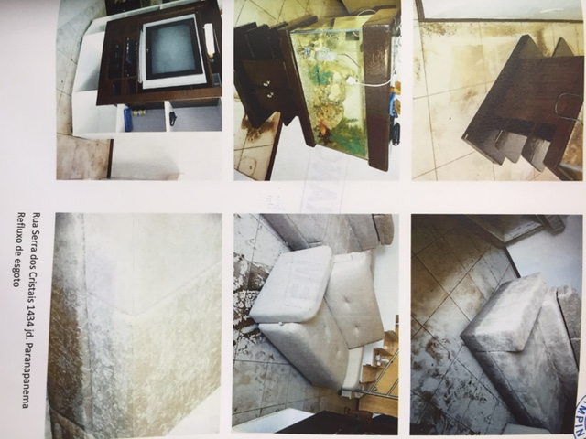
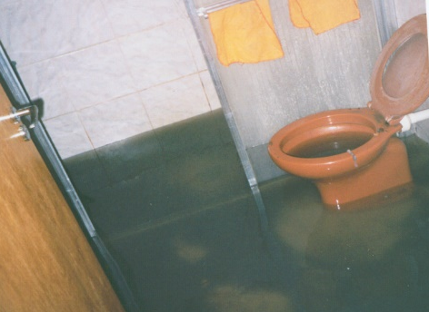
OCORRÊNCIAS OPERACIONAIS X RESSARCIMENTO DE DANOS
Acidentes de Trânsito
Causa Raiz:
Reparos de Rede de Água.
Abalos à Estrutura
de Imóveis
Causa Raiz:
Reparos de Rede de
Água e Esgoto.
Refluxo de Esgoto
Causa Raiz:
Lançamento irregular de águas pluviais na rede
de esgoto.
* Desacordo com o Regulamento dos Serviços de Água e Esgoto – SAN.P.IN.NP 03

Slide 13
Gestão de Riscos – Diagrama de Causa e Efeito
Máquinas
Manutenção
Moeda
Retroescavadeiras
Reparos
Custo Operacional
Compactadores
Vazamentos
Retrabalho
Marteletes
Rompimentos
Desperdício
SOLICITAÇÕES DE RESSARCIMENTO
DE DANOS
Águas Pluviais
Fiscalização Preventiva
Tubulação e Conexões
Água Servida e Irregularidades
Terceirizada
Recomposição Asfáltica e Passeio
Refluxo de Esgotos
Treinamento
Ferramentas e Equipamentos
Meio Ambiente
Mão-de-Obra
Materiais
Fonte: TQC - Total Quality Control,
Kaoru Ishikawa, 1993
BENEFÍCIOS: PROPOSTA DE REVISÃO DE PROCEDIMENTOS E NORMAS VIGENTES PARA OTIMIZAR AS AÇÕES E REDUZIR TAIS OCORRÊNCIAS.

Slide 14
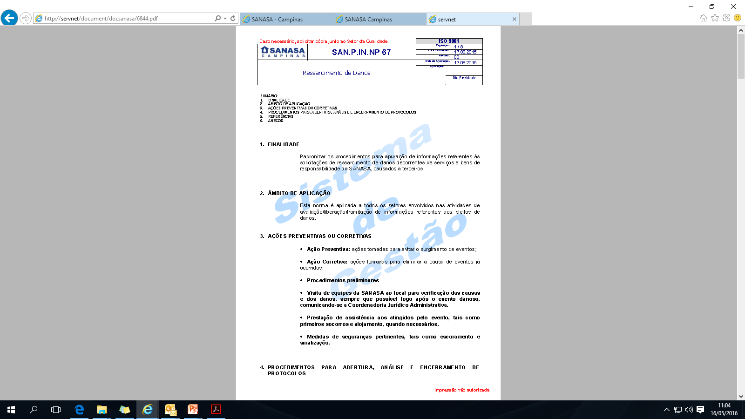
NORMA INTERNA DE ATENDIMENTO ÀS OCORRÊNCIAS

Slide 15
ABRANGÊNCIA DAS OCORRÊNCIAS POR SETORES
Monitoramento
do SGQ e suporte aos Setores

Slide 16


SISTEMA DE MONITORAMENTO DO SGQ
Monitoramento em
Vigor desde 2003
Ano e Número de
Protocolo de
Atendimento
Identificação
do
Consumidor
Série Histórica dos anos
de 2001 à 2015.
2.084 Processos
87% lançados na Base de Monitoramento.
Bairro
Domasa
Tipo de
Ocorrência
Causa
Provável
Valor
Pleiteado
Pesquisa de
Nexo Causal
(Def. ou Indef.)
Valor a ser
Ressarcido
(Laudo Espec.)
Decisão

Slide 17
RESULTADOS
Fluxogramas de Atendimento
Eficiência e interação dos processos
Melhoria na execução das atividades
Redução de despesas operacionais
Dinamismo
Sinergia e Integração
Agilidade
Melhoria Contínua
Depois
Antes

Slide 18
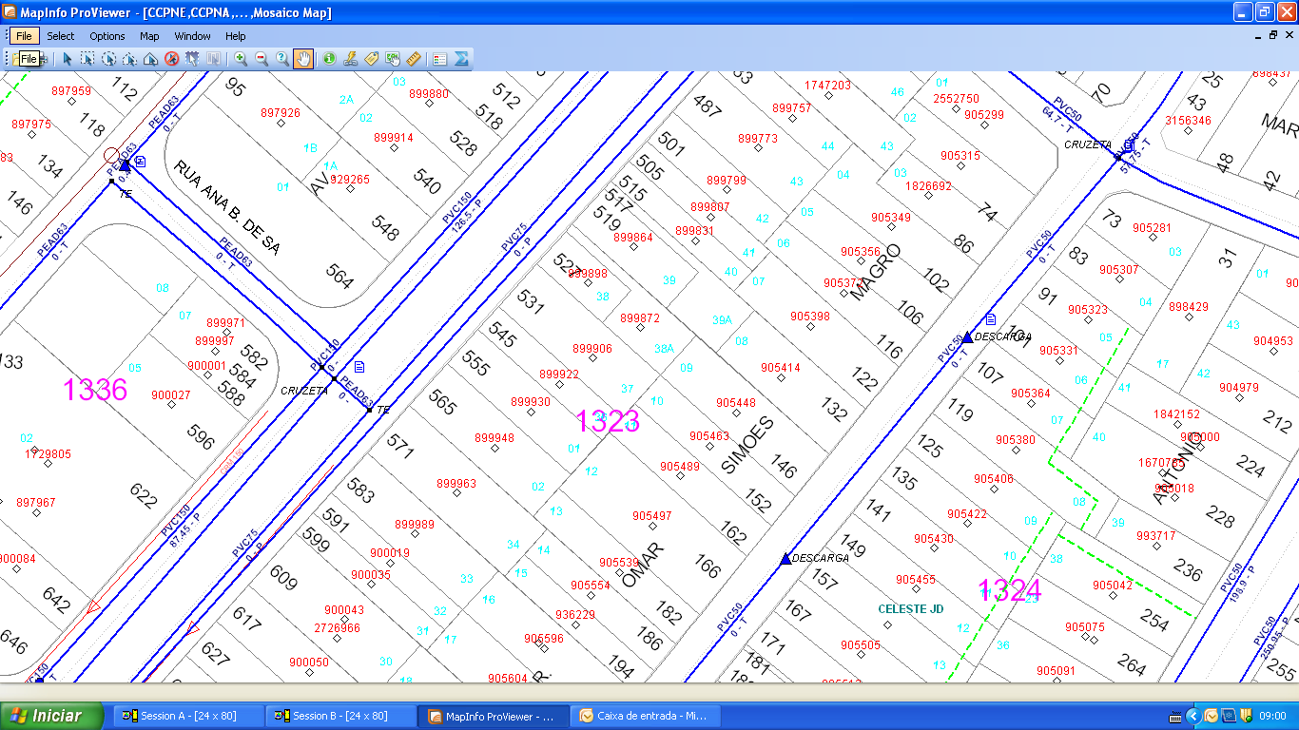
MONITORAMENTO NA BASE CARTOGRÁFICA
Ocorrência no imóvel com mais de um cadastro de consumidor.

Slide 19
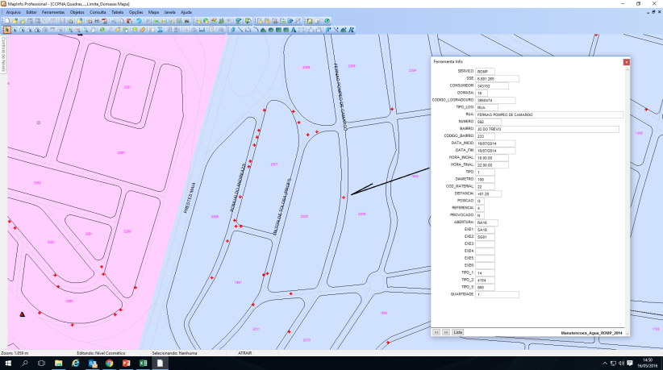
BASE CARTOGRÁFICA – DIAGNÓSTICO DE REDES E SISTEMAS
Identificação das ocorrências de rompimentos de redes na base cartográfica.

Slide 20
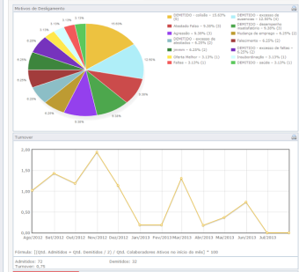
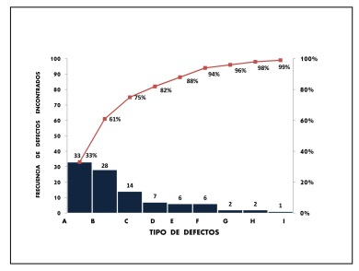
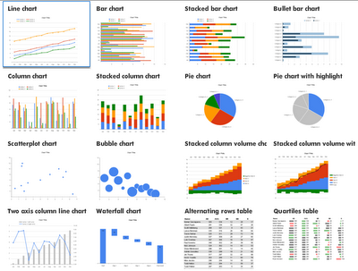
RESULTADOS
ANÁLISES ESTATÍSTICAS
- Tipos de Ocorrências
- Ocorrências por Regiões – Água, Esgoto, Veículos
- Regiões com maiores incidências de Irregularidades
- Revisão de Procedimentos
- Redução de Custos Operacionais e Processuais
- Intensificação de Serviços de Fiscalização das Bacias
- Estudos de Regiões – Diagnósticos e Substituições de Redes
- Maior agilidade nos serviços de recomposição asfáltica
- Redução de acidentes de trânsito
- Evolução do Sistema de Gestão da Qualidade
- Integração com outras Secretarias do Governo Municipal
Imagens Ilustrativas – Gráficos

Slide 21
Alexssandro Alves – Consultor Técnico Sr
Alessandro Tetzner - Gerente de Gestão da Qualidade e Relações Técnicas
Engº Gustavo Prado – Coordenador de Relações Técnicas

